Slide 1
Intalnirea 3
Structuri de date

Slide 2
Sfaturi generale
Să tratați cu seriozitate și profesionalism acest nou obiectiv.
Cei care își ating obiectivele nu sunt întotdeauna cei mai smart, dar întotdeauna vor fi cei mai muncitori!.
Alocă-ți timp pentru studiu. Rutina dă consistență. Consistența dă excelență.
Să faceți tot posibilul să participați la toate sesiunile live.
Să vă lăsați comentarii explicative în cod. Notițe pentru voi din viitor.
Recomand să vizualizați înregistrarea. Să vă notați aspectele importante + întrebări pentru trainer pentru ora următoare.
Să vă faceți temele și unde nu reușiți singuri, să întrebați pe grup. Trainerul va răspunde și vor beneficia și ceilalți cursanți de răspuns.
Puteți chiar să faceți un grup doar de studenți și să vă întâlniți o dată pe săptămână să discutați temele împreună. Fiecare va veni cu o perspectivă nouă și în final toți vor avea de câștigat.
În timpul orelor, să aveți curaj să puneți întrebări când ceva nu e clar.

Slide 3
Obiective Intalnire 3
Sa intelegem ce sunt, care sunt particularitatile si cum se folosesc urmatoarele structuri de date:
lista
dictionar
set
tuplu
slicing

Slide 4
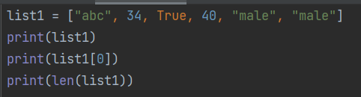
List
Listele pastreaza mai multe valori intr-o singura variabila
In Python, putem pastra diferite tipuri de date in aceeasi lista
Fiecare element din lista, are index, incepand de la 0 (ca si string-ul)
Lista este ordonata, cand adaugam un element nou, acesta se va pune la final
Lista este mutabila, adica putem adauga, sterge sau schimba elemente din ea
In lista putem pune valori duplicate
len() ne va da dimensiunea listei (Cate elemente avem in lista?)

Slide 5
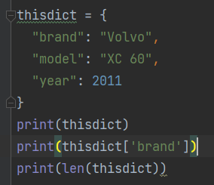
Dict
Dictionarele pastreaza date de tip cheie : valoare
Dict-urile sunt ordonate
Dict-urile sunt mutabile, deci valorile pot fi schimbate
Cheile sunt unice, nu putem avea chei duplicate, ar crea confuzie
Cheile unui dictionar trebuie sa fie imutabile (deci nu list, dict, set)
Cheile sunt ca niste porecle pentru index-uri
Putem folosi len() pentru a afla dimensiunea

Slide 6
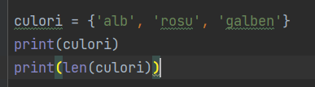
Set
Set-urile pastreaza mai multe valori unice intr-o variabila
Nu sunt ordonate sau indexate
Seturile sunt mutabile (le putem modifica, desi nu putem schimba valoarea unui element)
Se pot doar adauga sau sterge elemente
Putem folosi len() pentru a afla dimensiunea
Elementele unui set trebuie sa fie imutabile (adica nu putem pune list, dict, set in set)

Slide 7

Tuple
Pastreaza mai multe valori imbutabile intr-o singura variabila
Valorile sunt ordonate, incep de la index 0
Valorile sunt imutabile, odata definite, asa raman. Nu se mai pot adauga/sterge valori
Accepta valori duplicate
Putem folosi len() pentru a afla dimensiunea

Slide 8
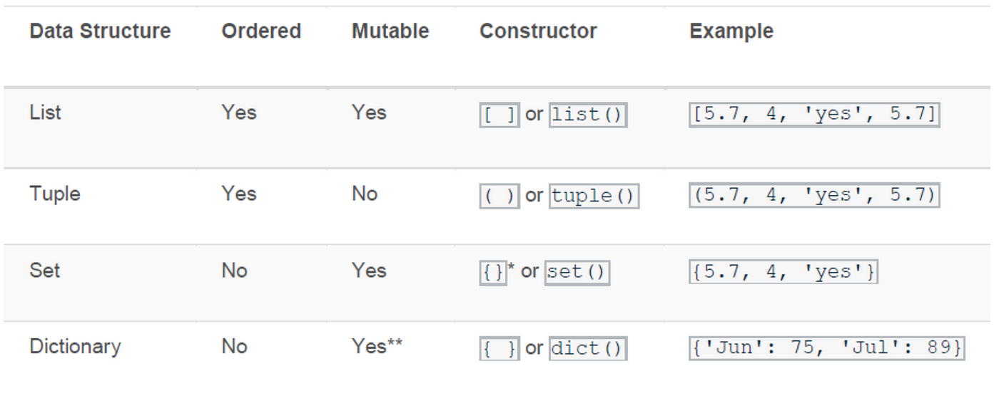
Comparatie

